Slide 1
Softmax

Slide 2
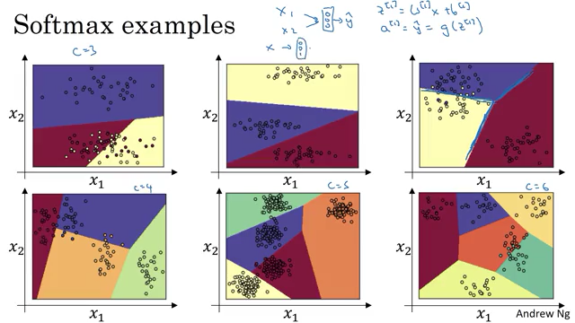

Slide 3
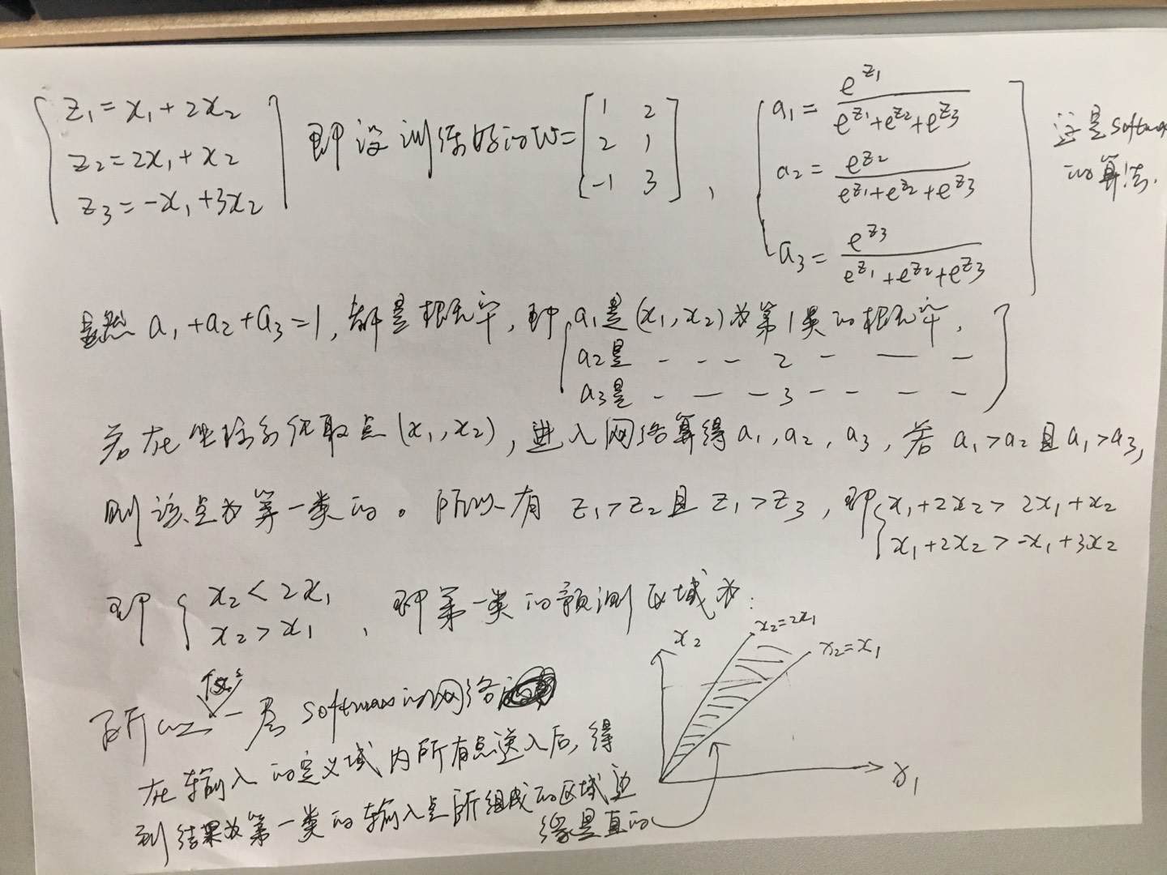
Notes:
3

Slide 4
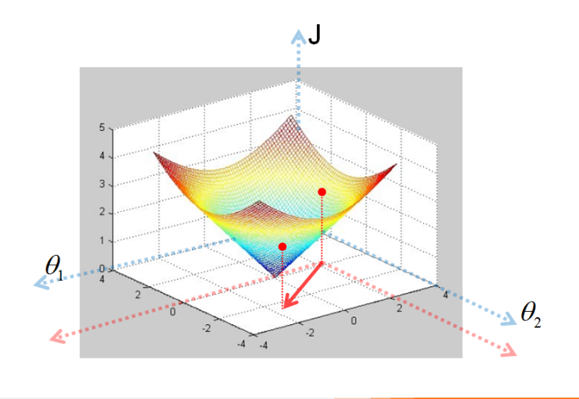
导数步进法推向高维（导数知识推向高维）
t
Notes:
4

